Slide 1


Comparación de Normas de Aseguramiento de Calidad: ISO 9000-3 e IEEE 730
En el desarrollo de software, la calidad es fundamental. Dos normas, ISO 9000-3 e IEEE 730, ofrecen directrices para asegurarla, pero con enfoques distintos.
por Impulso

Slide 2
ISO 9000-3: Gestión de Calidad
Enfoque
Énfasis
ISO 9000-3 es una extensión de la norma ISO 9001, aplicada específicamente al desarrollo de software. Su objetivo es proporcionar un marco para la implementación de un sistema de gestión de calidad (SGC) en empresas que desarrollan software.
Esta norma está orientada a la mejora continua y la satisfacción del cliente, estableciendo lineamientos para la planificación, implementación, verificación y validación del software.

Slide 3

IEEE 730: Planes de Aseguramiento de Calidad
1
Enfoque
IEEE 730 se centra en la elaboración de planes de aseguramiento de la calidad del software (SQAP). Este estándar proporciona un conjunto estructurado de directrices para identificar, monitorear y corregir problemas de calidad a lo largo del ciclo de vida del software.
2
Énfasis
Define los elementos esenciales de un plan de aseguramiento de calidad, las responsabilidades de los equipos de desarrollo y los procedimientos para la detección temprana de errores mediante revisiones, inspecciones y pruebas.

Slide 4
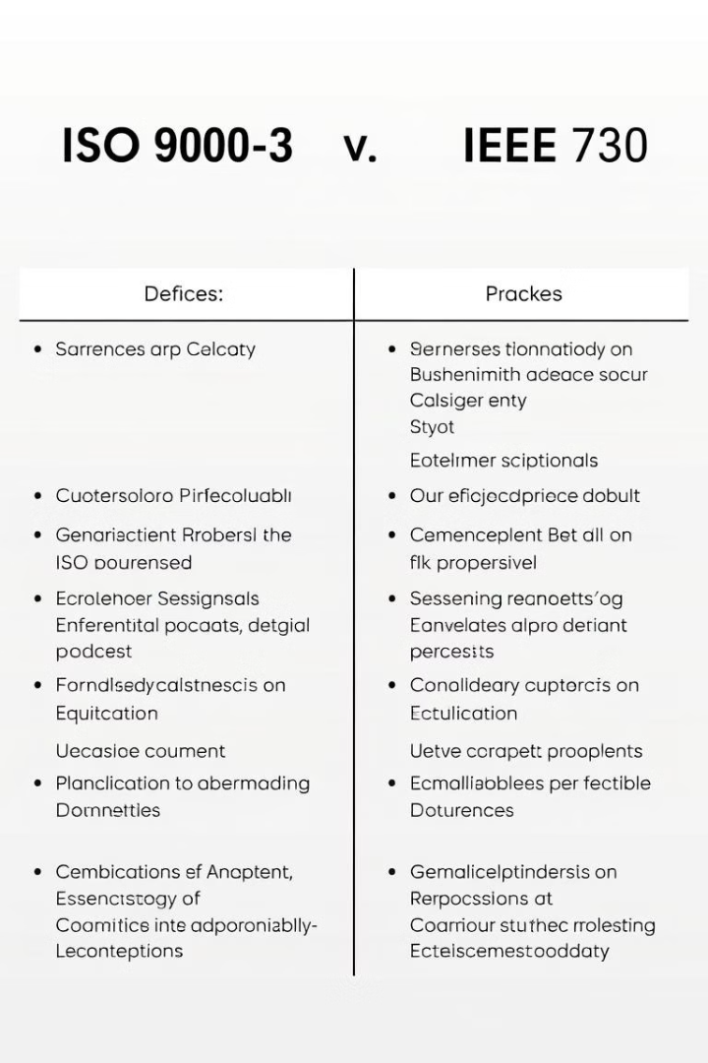
Comparando ISO 9000-3 e IEEE 730
Criterio
ISO 9000-3
IEEE 730
Enfoque principal
Gestión de calidad en el desarrollo de software
Creación e implementación de planes de aseguramiento de calidad del software
Base normativa
Derivada de ISO 9001 (gestión de calidad)
Parte de los estándares IEEE para desarrollo de software
Aplicabilidad
Empresas de software que desean implementar un SGC
Proyectos específicos que requieren un plan de aseguramiento de calidad

Slide 5
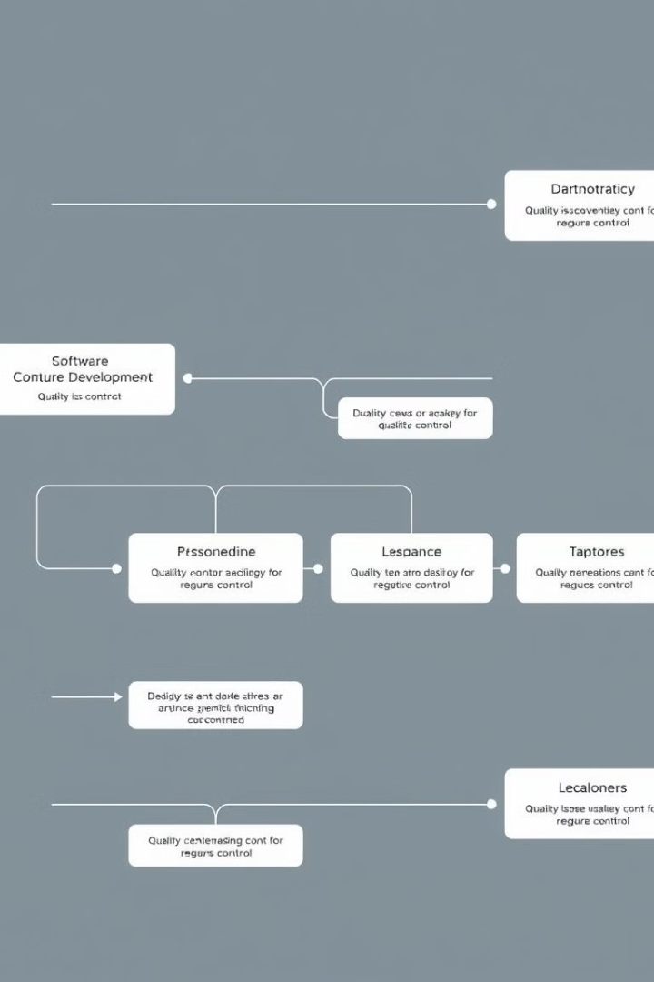
ISO 9000-3: Un enfoque organizacional
Mejora Continua
ISO 9000-3 se centra en la mejora continua de los procesos de desarrollo de software, asegurando que los productos finales cumplan con las expectativas del cliente y los estándares de calidad.
Documentación Exhaustiva
La norma requiere documentación exhaustiva sobre procesos y auditorías, lo que permite una trazabilidad completa del desarrollo del software.

Slide 6



IEEE 730: Un enfoque de proyecto
Planificación Detallada
Identificación Temprana de Errores
IEEE 730 define planes detallados con actividades y responsabilidades específicas para garantizar la calidad del software.
Se enfoca en la identificación temprana de defectos, la trazabilidad de requisitos y la implementación de estrategias de mejora continua dentro del ciclo de vida del software.

Slide 7
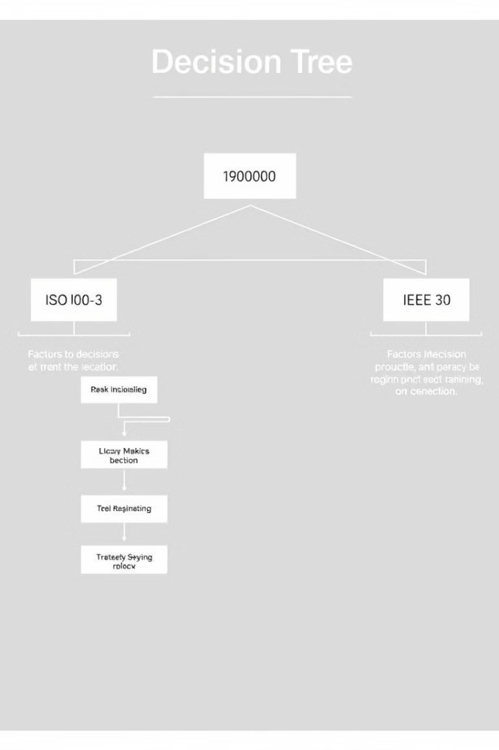
Conclusión: Elegir la Norma Adecuada
Ambas normas son esenciales para el aseguramiento de la calidad del software, pero desde perspectivas diferentes. ISO 9000-3 se centra en la gestión de calidad a nivel organizacional, mientras que IEEE 730 proporciona un marco detallado para la elaboración de planes específicos de calidad dentro de un proyecto de software.
La elección entre una u otra dependerá del contexto y las necesidades del proyecto o empresa. ISO 9000-3 es más adecuada para compañías que buscan una certificación formal en gestión de calidad, mientras que IEEE 730 es ideal para equipos de desarrollo que necesitan un enfoque estructurado para la calidad en proyectos individuales.

Slide 8

Recomendaciones
Para un desarrollo de software exitoso, se recomienda:
Implementar un sistema de gestión de calidad basado en ISO 9000-3 para garantizar la calidad a nivel organizacional.
Utilizar IEEE 730 para crear planes de aseguramiento de calidad específicos para cada proyecto.
Combinar las mejores prácticas de ambas normas para lograr un enfoque integral de la calidad del software.

